Slide 1

TRƯỜNG THCS NGỌC HỒI
CHÀO MỪNG CÁC EM ĐẾN VỚI TIẾT HỌC
MÔN: LỊCH SỬ 6
GIÁO VIÊN: NGUYỄN THÙY LINH
Tuần 1: Từ ngày 06/9 – 11/9

Slide 2

CHÀO MỪNG CÁC BẠN ĐẾN VỚI MÔN LỊCH SỬ

Slide 3
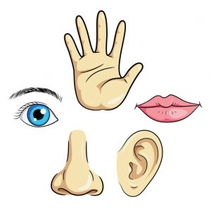

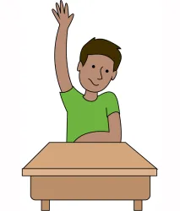

NỘI QUY LỚP HỌC
Mắt nhìn lên bảng
Không nói chuyện riêng
Giơ tay khi muốn phát biểu
Khi một người nói, tất cả cùng lắng nghe
Làm theo chỉ dẫn của giáo viên

Slide 4

Bài tập về nhà: - Nộp bài đúng hạn. - Đạt yêu cầu về chất lượng. - Không copy trên mạng/ chép bài của bạn. - Nếu bài làm đánh máy phải được in ra trước khi đến lớp.

Slide 5

Tiết 1. Bài 1
LỊCH SỬ LÀ GÌ?
MỤC TIÊU BÀI HỌC
Giải thích được khái niệm “Lịch sử”.
Nêu ít nhất 3 lí do vì sao chúng ta phải học Lịch sử.

Slide 6
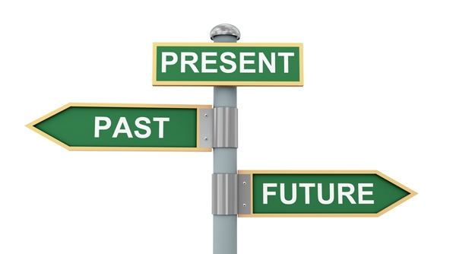
Lịch sử là gì?
Nhiệm vụ 1: Làm việc cá nhân/ cặp đôi – hoàn thành phiếu học tập 1
Hãy đọc các câu danh ngôn sau và thảo luận với bạn bên cạnh:
Em thích câu danh ngôn nào nhất? Vì sao?
Theo quan điểm của em thì Lịch sử là gì?

Slide 7

Lịch sử là gì?
Quá khứ là tất cả những gì xảy ra trước thời điểm hiện tại.
Lịch sử là tất cả những gì xảy ra trong quá khứ, được nhà sử học ghi chép lại dựa trên các nguồn tư liệu.

Slide 8
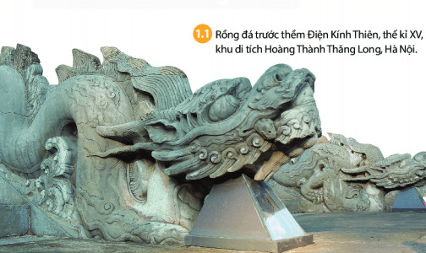
Theo em, những câu hỏi nào có thể đặt ra để tìm hiểu về quá khứ khi quan sát hình 1.1?

Slide 9
1.Rồng đá được xây dựng khi nào? Vào thời nào? 2. Qúa trình xây dựng rồng đá ra sao? 3. Ý nghĩa của việc xây dựng rồng đá?

Slide 10
Lịch sử và quá khứ khác nhau như thế nào?
Quá khứ
Lịch sử
Hãy dựa vào định nghĩa và hình minh họa, chỉ ra điểm khác nhau giữa Quá khứ và Lịch sử - phiếu học tập 2

Slide 11


Lịch sử và môn Lịch sử
Nếu Lịch sử được ví như cuốn Đại Việt sử ký toàn thư đồ sộ, thì “Môn Lịch sử” chỉ được ví như một cuốn sách Lịch sử lớp 6 mà em đang học.

Slide 12
Thảo luận: Lịch sử và môn Lịch sử
Hãy làm việc theo cặp đôi và chỉ ra những điểm khác nhau giữa Lịch sử và môn Lịch sử - phiếu học tập 2
Đối tượng tiếp nhận:
Độ rộng, hẹp:
Cách viết:
Mục đích

Slide 13
Các khái niệm cơ bản mà bạn cần nhớ!
QUÁ KHỨ
Là tất cả những gì CÓ THẬT đã xảy ra trước thời điểm hiện tại
LỊCH SỬ
Là NHẬN THỨC của con người về quá khứ dựa trên các nguồn tư liệu
MÔN LỊCH SỬ
Là môn học trong nhà trường giúp học sinh hình thành CÁCH NHẬN THỨC về quá khứ.

Slide 14

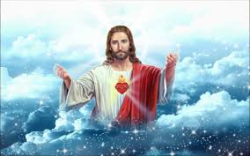

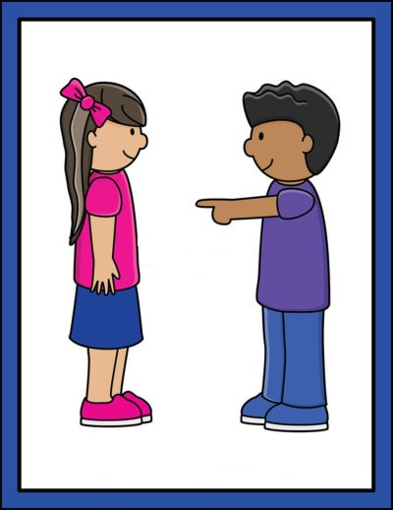
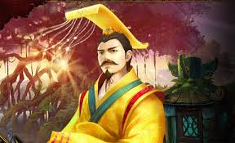
Ai là người đã tạo ra lịch sử?
Do tất cả mọi người tạo nên
Do một đấng siêu nhiên sáng tạo
Do các vị hoàng đế và các vĩ nhân tạo nên
Do chính bạn tạo nên

Slide 15
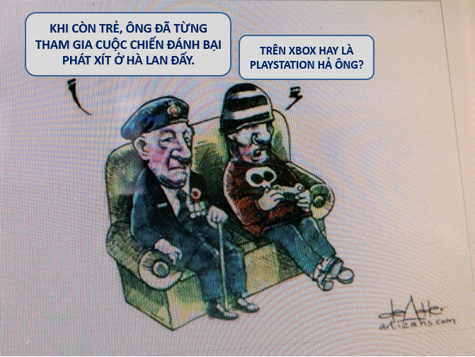
Tại sao phải học Lịch sử? (phiếu học tập 3)
Bức hình, cho chúng ta biết ý nghĩa của việc học Lịch sử như thế nào?
Người ông đã nói với cháu mình về điều gì?
Người cháu đã trả lời ra sao?
Những câu hỏi mà em đặt ra khi xem bức hình này?
Tại sao người cháu lại trả lời như vậy?
Hãy lấy một ví dụ tương tự về ý nghĩa của việc học Lịch sử?

Slide 16
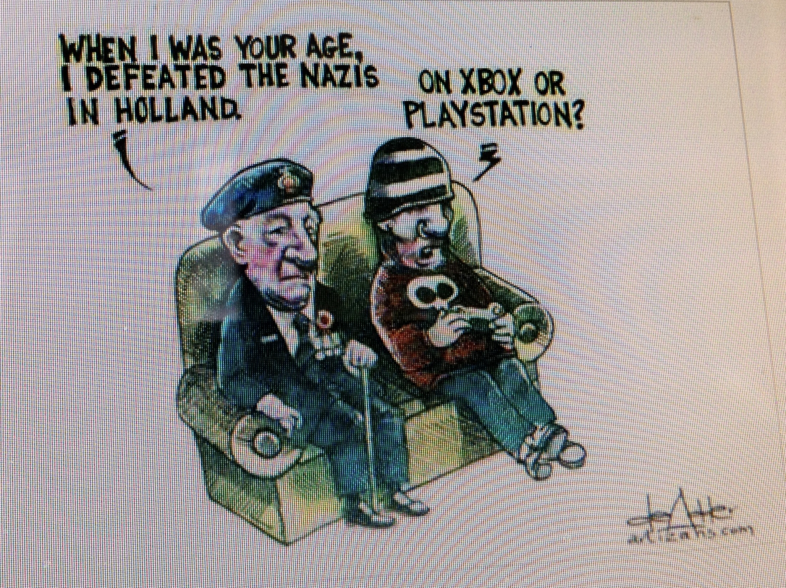
Khi còn trẻ ông đã từng chiến đấu đánh bại Phát xít Đức ở Hà Lan đấy!
TRÊN XBOX HAY LÀ PLAYSTATION HẢ ÔNG?

Slide 17


Tại sao phải học Lịch sử?
Lịch sử giúp bạn hiểu được về cội nguồn, bản sắc của chính bản thân mình và dân tộc mình.
Bạn là ai?
Bạn đến từ đâu?
Sự khác biệt của dân tộc bạn so với các dân tộc khác là gì?

Slide 18
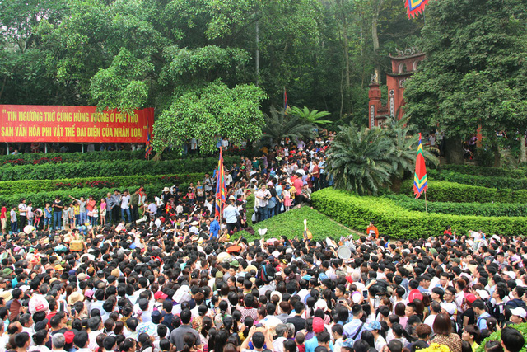
“Dù ai đi ngược về xuôi
Nhớ ngày giỗ Tổ mùng Mười tháng Ba”

Slide 19
“Dân ta phải biết sử ta Cho tường gốc tích nước nhà Việt Nam”
gốc tích
=> Gốc tích: nghĩa là cội nguồn, tổ tiên, quê hương, cội nguồn.

Slide 20

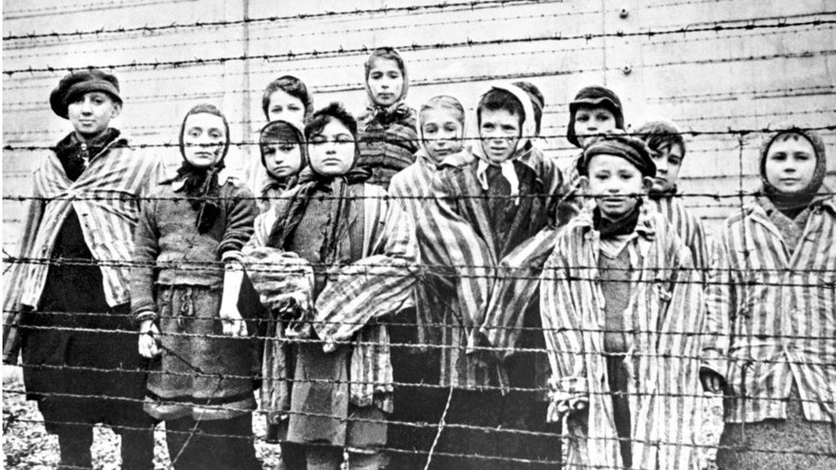

“Lịch sử giúp con người hiểu về nhau hơn để có thể cùng chung sống” Thảo luận: Hãy lấy những ví dụ, chứng tỏ rằng, việc không hiểu biết Lịch sử dẫn đến những xung đột, mâu thuẫn.
Tại sao phải học Lịch sử?

Slide 21

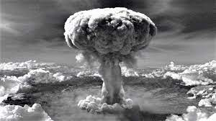
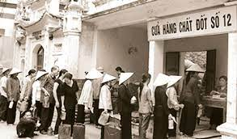
Tại sao phải học Lịch sử?
Lịch sử giúp chúng ta không lặp lại những sai lầm trong quá khứ.
Thảo luận:
Hãy thử nêu những “bài học từ lịch sử” của chính bạn, gia đình bạn hoặc dân tộc bạn?
2

Slide 22
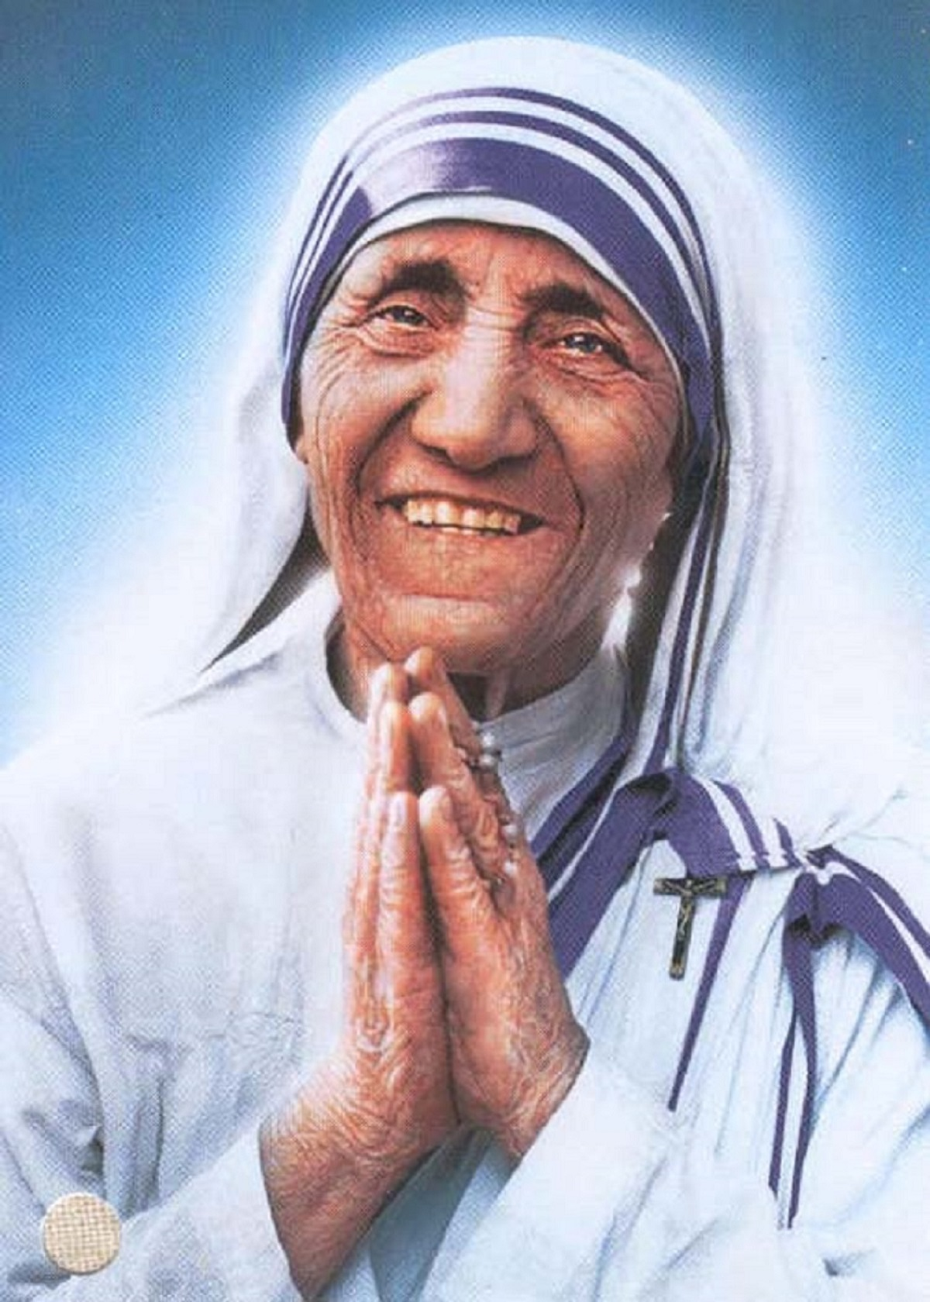
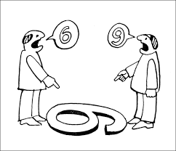
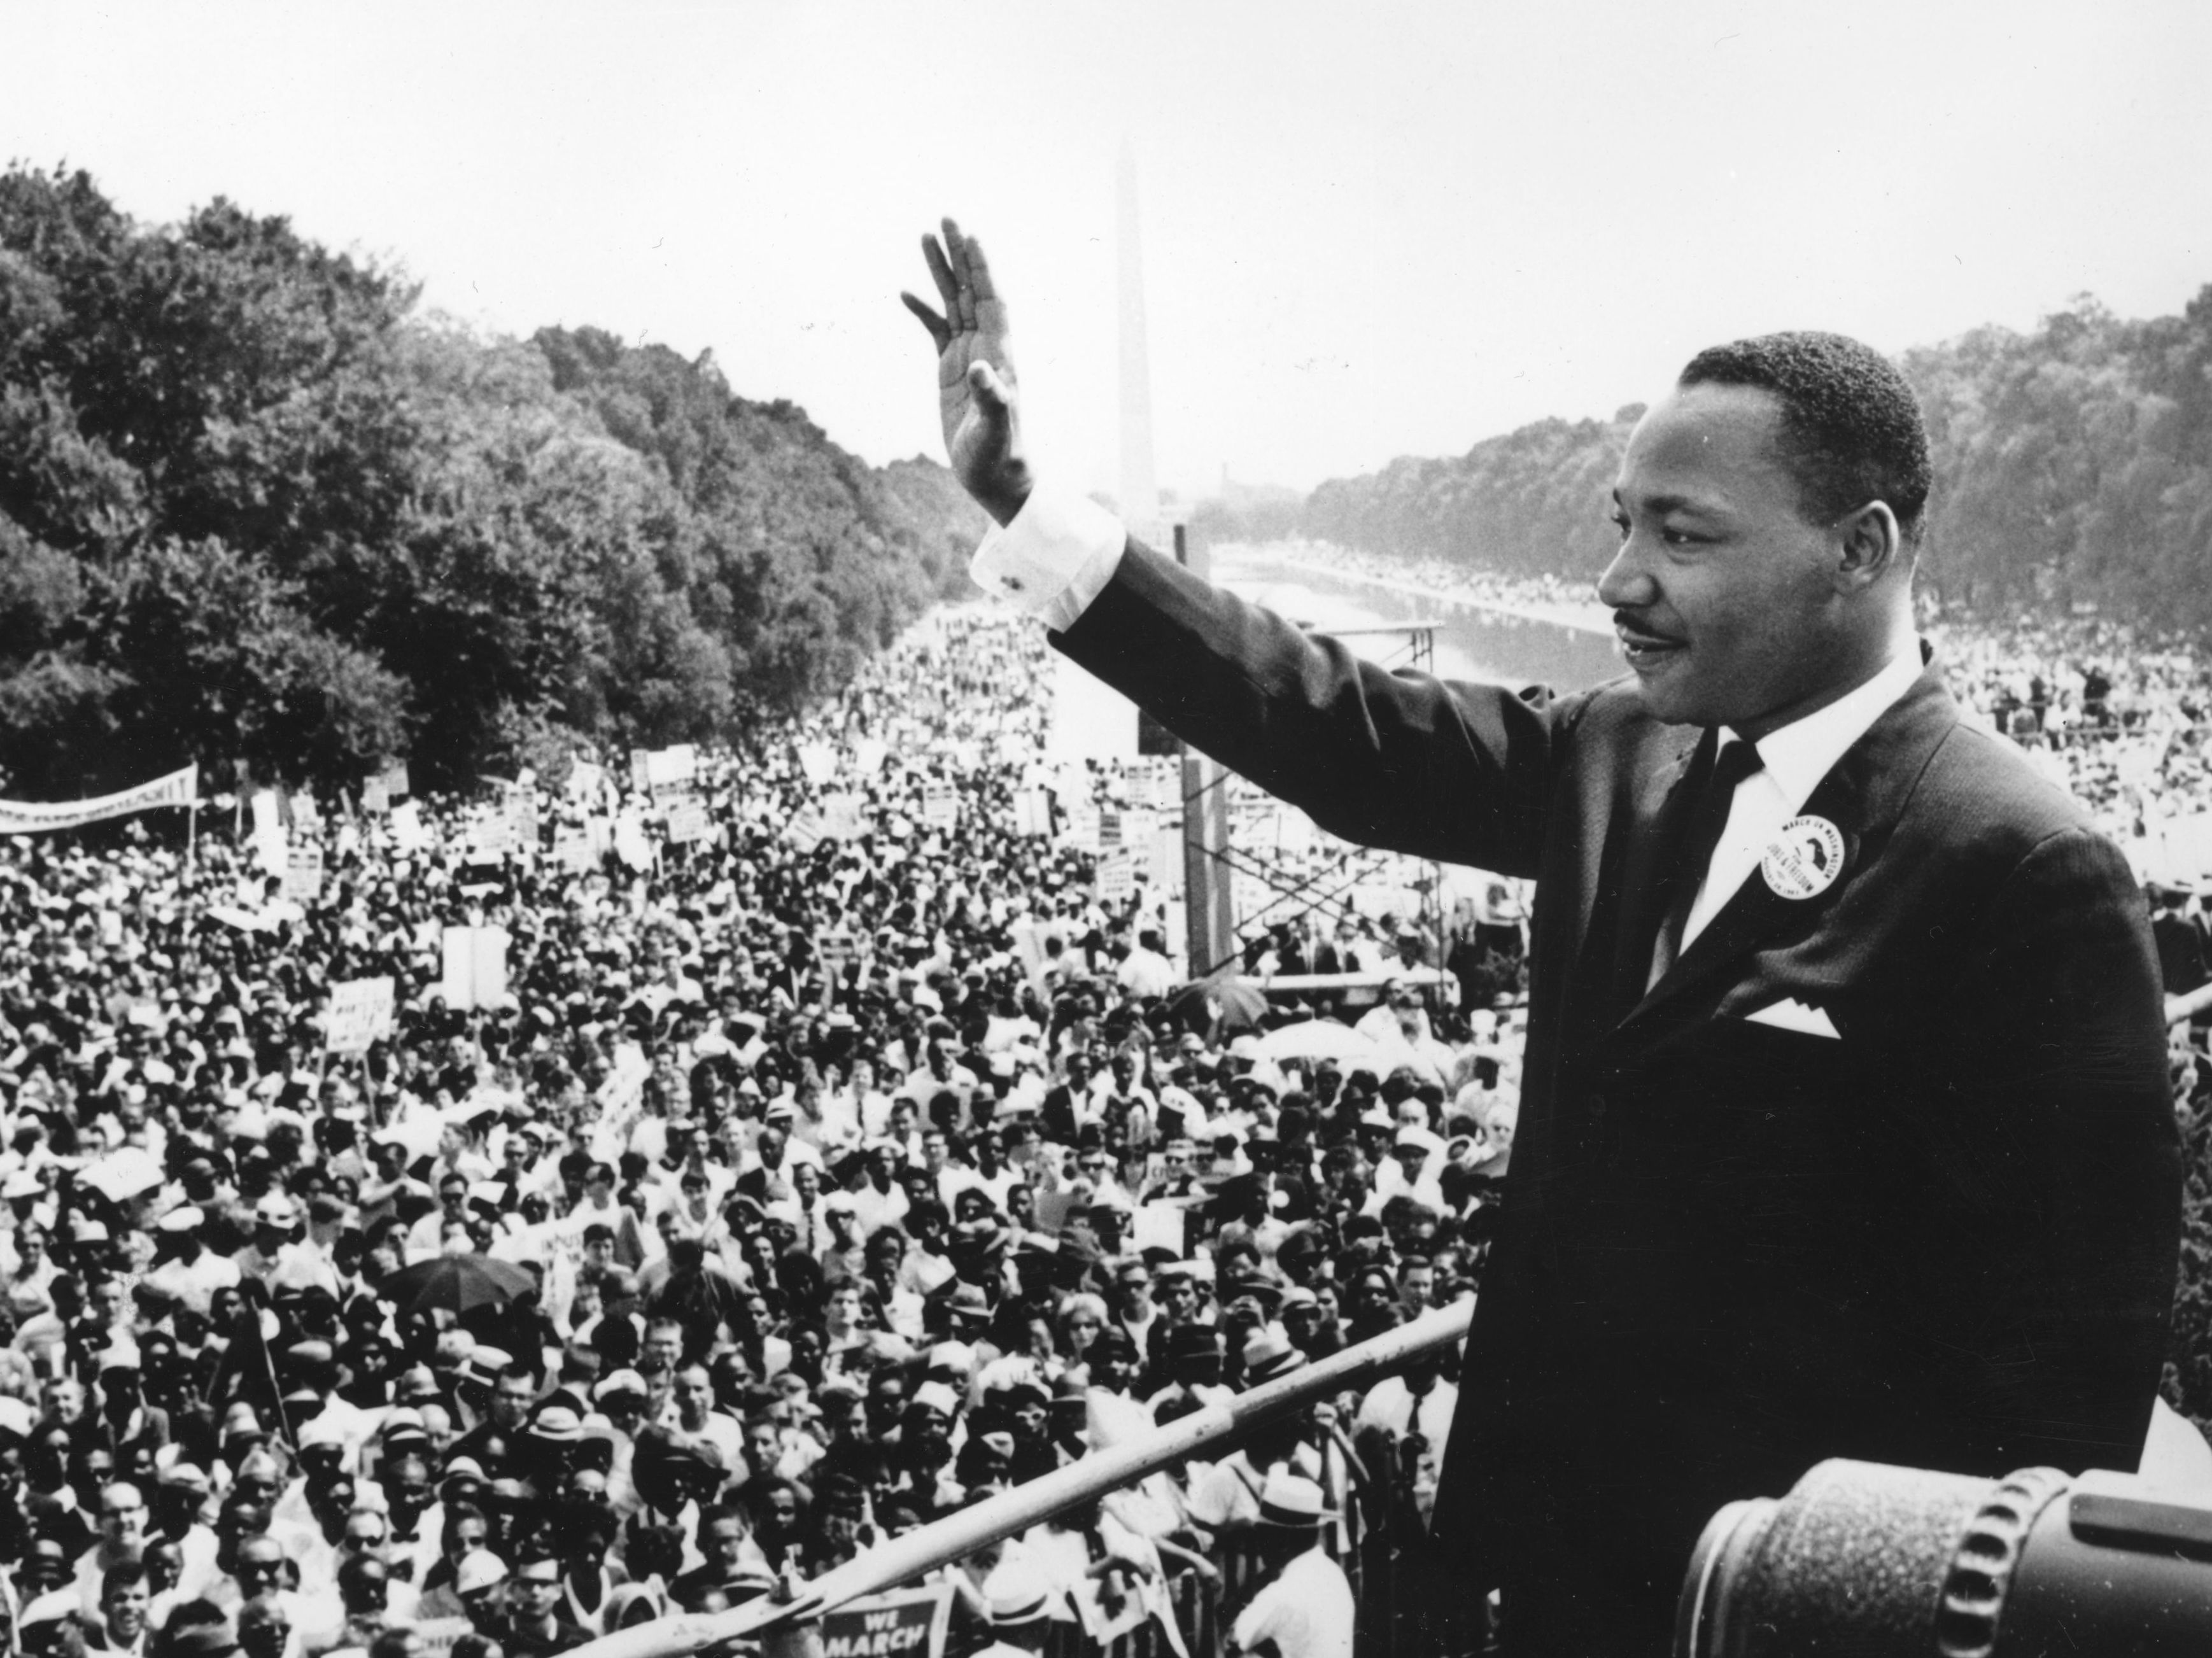
Tại sao phải học Lịch sử?
Lịch sử giúp bạn rèn luyện khả năng tư duy, cách tiếp cận đa chiều
Lịch sử có thể giúp bạn hình thành những kĩ năng và phẩm chất của một nhà lãnh đạo trong tương lai
…

Slide 23


Hoạt động: Viết và chia sẻ
Nhiệm vụ:
Viết vào vở ít nhất 3 lý do vì sao chúng ta nên học lịch sử
Sau đó chia sẻ với bạn bên cạnh

Slide 24
LUYỆN TẬP
Bạn có đạt được mục tiêu bài học của ngày hôm nay?
MỤC TIÊU BÀI HỌC
Giải thích được khái niệm “Lịch sử”.
Nêu ít nhất 3 lí do vì sao chúng ta phải học Lịch sử.

Slide 25
VẬN DỤNG
Dựa vào nội dung bài học, hãy sáng tác những câu danh ngôn của riêng bạn về Lịch sử.
Hãy viết nó lên một tờ giấy A4 và trang trí nó
Nhớ để tên của bạn ở dưới
Vẽ hình minh họa cho câu danh ngôn
Ví dụ:
“Lịch sử là những điều mà người lớn rất thích còn trẻ con thì không”
- Nguyễn Hữu Long -

